Slide 1

苏教版 数学 二年级 上册
100以内的加法和减法（三）
连加、连减
课前导入
探究新知
课堂练习
课堂小结
课后作业
WWW.PPT818.COM

Slide 2

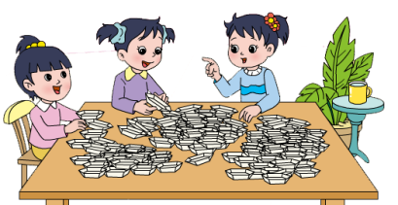

课前导入
我折了27只。
她们一共折了多少只？
我折了19只。
46 只
19＋27＝ （ ）
1 9
+ 2 7
4
6

Slide 3

课前导入
加减法笔算要注意什么？
相同数位对齐，从个位算起，个位相加满十进一，个位不够减就从十位退一当十。

Slide 4

探究新知
我折了26只。
她们一共折了多少只？
我折了27只。
八五折
我折了19只。
19＋27+26 ＝ （ ）
72 只
想一想先算什么，再接着往下算。
1 9
4
6
+ 2 7
+ 2 6
4
6
7
2

Slide 5
还可以这样写：
1 9
+ 2 7
4
6
+ 2 6
7
2

Slide 6
1 9
1 9
4
6
+ 2 7
+ 2 7
+ 2 6
4
6
4
6
7
2
+ 2 6
7
2

Slide 7
这两种计算有什么异同？
不同：连加笔算，可以分两步写竖式，也可以把竖式像上面连起来写。连起来写，可以简便一些。相同：都是先加前两个数，再和第三个数相加，得数都一样。

Slide 8


可以怎样写竖式？
90－25－28＝
37
9 0
6
5
9 0
－ 2 5
－ 2 8
－ 2 5
6
5
6
5
3
7
－ 2 8
3
7

Slide 9
怎样计算连减算式？
连减计算，先把前两个数写成减法竖式相减，再用所得的结果和第三个数写成减法竖式，并算出结果。

Slide 10

课堂练习
想想做做
1.
3 5
9 3
+ 2 4
－ 5 8
5
9
3
5
+ 1 7
－ 1 7
7
6
1
8

Slide 11
课堂练习
想想做做
2.
23＋36＋27＝
86
45＋28＋16＝
89
2 3
4 5
+ 3 6
+ 2 8
5 9
7 3
+ 2 7
+ 1 6
8 6
8 9

Slide 12
课堂练习
想想做做
2.
92－44－23＝
25
50－25－25＝
0
9 2
5 0
－4 4
－2 5
4 8
2 5
－2 3
－2 5
2 5
0

Slide 13
课堂练习
想想做做
2.
85－29－38＝
18
32＋32＋32＝
96
8 5
3 2
－2 9
+ 3 2
5 6
6 4
－3 8
+ 3 2
1 8
9 6

Slide 14
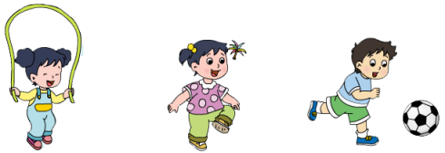
课堂练习
想想做做
3.
37人
48人
14人
？人
37
＋
48
＋
14
＝
99

Slide 15
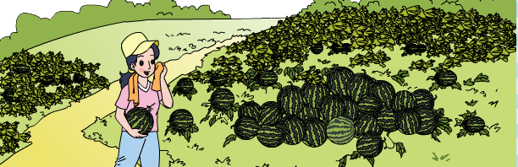
课堂练习
想想做做
4.
上午摘了38个，下午摘了46个。
38
＋
46
＝
84
（ ）
（1）一共摘了多少个？
个

Slide 16
课堂练习
想想做做
4.
上午摘了38个，下午摘了46个。
84
－
60
＝
（ ）
（2）运走60个，还剩多少个？
24
个

Slide 17
课堂练习
想想做做
5.
小明星期一读书32页，星期二读书28页，星期三读书25页，三天一共读书多少页？
32
+
28
+
＝
（ ）
+
25
85
页

Slide 18

课堂小结
这节课你们都学会了哪些知识？
我们学会了连加、连减计算。
连加、连减计算，先把前两个数列成加法或减法竖式，再把结果和第三个数列成加法或减法竖式，并算出结果。

Slide 19


课后作业
1.从教材课后习题中选取；
2.从补充习题中选取。

